Slide 1


Thiên nhiên
vùng Trung du và miền núi
phía Bắc ( TIẾT 1)

Slide 2







Xác định được vị trí địa lí, một số địa danh tiêu biểu (ví dụ: dãy núi Hoàng Liên Sơn, đỉnh Phan –xi –pang, cao nguyên Mộc Châu,...) của vùng Trung du và miền núi Bắc Bộ trên bản đồ hoặc lược đồ.
Quan sát lược đồ, tranh ảnh mô tả được một trong những đặc điểm thiên nhiên (ví dụ: địa hình, khí hậu, sông ngòi,...) của vùng Trung du và miền núi Bắc Bộ.

Slide 3
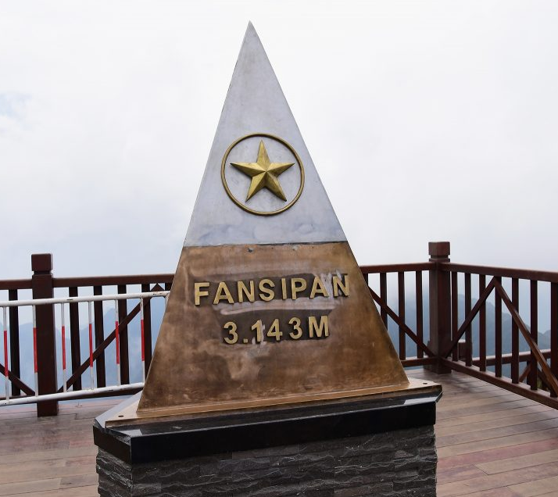

Quan sát hình 1, em hãy trả lời các câu hỏi:
- Cột mốc xác định độ cao của đỉnh núi nào?
- Đỉnh núi này nằm ở vùng nào nước ta?Nêu những hiểu biết của em về vùng đất đó.
Quan sát hình 1, em hãy trả lời các câu hỏi:
- Cột mốc xác định độ cao của đỉnh núi nào?
- Đỉnh núi này nằm ở vùng nào nước ta? Nêu những hiểu biết của em về vùng đất đó.
Cột mốc trên đỉnh Phan – xi – pang (Fansipan)

Slide 4



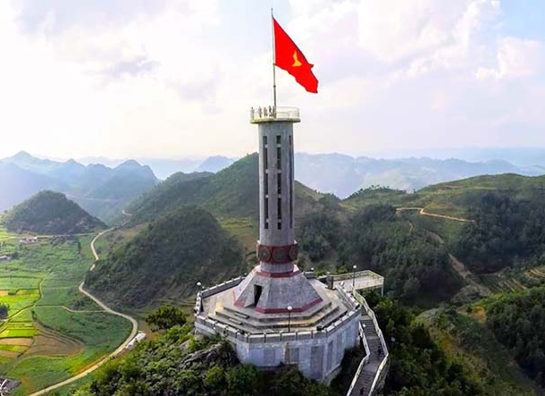
Em có biết về cột cờ Lũng Cú?
Điểm cực Bắc của nước ta nằm ở xã Lũng Cú, huyện Đồng Văn, tỉnh Hà Giang. Cột cờ Lũng Cú là cột cờ quốc gia, nằm ccahs điểm cực Bắc nước ta khoảng 3,3 km theo đường chim bay.

Slide 5
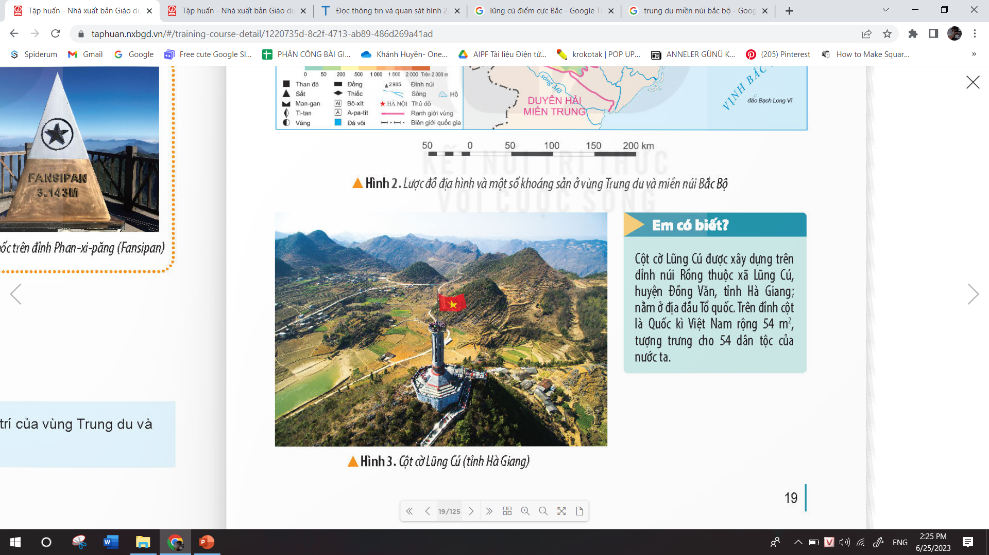

Slide 6


KẾT LUẬN
Trung du và miền núi Bắc Bộ là nơi có địa hình hiểm trở nhất nước ta chủ yếu là đồi núi. Ngoài ra còn có cao nguyên và vùng núi thấp. Các đồi núi đỉnh tròn, sườn thoải, nằm ở nơi chuyển tiếp giữa vùng núi và đồng bằng, được gọi là vùng trung du.

Slide 7

